Slide 1


Olá,
Seja bem-vindo(a)
a Bradesco Dental!
Tradição
e Qualidade
em planos odontológicos
Notes:
Utilize esse momento para se apresentar.

Slide 2











Raio X
Mais de
Mais de
35 anos
20 anos
R$ 6,7 BI
de atividade
de liderança
em valor de mercado
Cerca de
Mais de
Presente em mais de
8,1 milhões
25 mil
2,5 mil
de beneficiários
profissionais credenciados
municípios em todo o Brasil
Cerca de
Cerca de
Cerca de
60 mil
1,7 mil
30 mil
Acionistas em mais de 30 países
funcionários
tratamentos analisados por dia
Notes:
Reforçar a nossa expertise em Odontologia.

Slide 3






A maior e melhor
Rede Credenciada
do Brasil!
+25 mil
credenciados distribuídos em 2.500 municípios.
Profissionais credenciados possuem em média 14 anos de experiência.
Notes:
Ícones:
1. Ampla Rede Credenciada com abrangência nacional.
2. +27 mil dentistas credenciados
3. Indicação de cirurgiões-dentistas na palma da mão, via App ou Portal Bradesco Dental

Slide 4
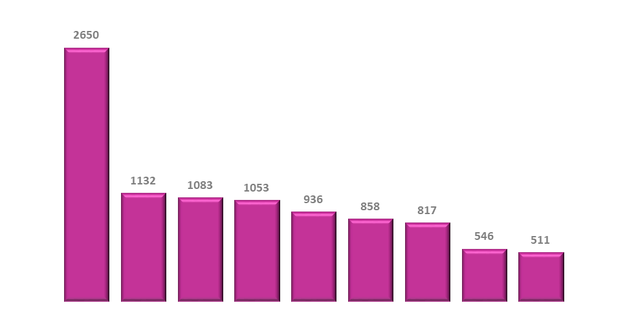














Comparativo
Quantidade de Municípios com Rede
Dentistas credenciados
27,8 mil
15 mil
13,8 mil
12,5 mil
8,5 mil
8,5 mil
7,6 mil
4,7 mil
Notes:
Concorrente I = NotreDame
Concorrente II = Metlife
Concorrente III= Caixa
Concorrente IV = Amil
Concorrente V = Sulamérica
Concorrente VI = Porto Seguro
Concorrente VII = Hapvida
Concorrente VIII = SF Odonto

Slide 5



Certificação
de qualidade
em 100% dos procedimentos
Cuidamos ainda mais do seu sorriso de forma tecnológica por uma equipe de especialistas.
Tranquilidade para sorrir a vontade!
Desde 2017, atuamos em conjunto com a A.C. Camargo para realizar diagnóstico precoce do câncer bucal, através do App da Rede Unna desenvolvido pela Odontoprev.
Dentista credenciado envia fotos antes e depois do procedimento.
Verificamos e certificamos a necessidade e qualidade do tratamento!
Notes:
Importante dizer que:
- Dobramos os cuidados com a boca do paciente ao colocar dentistas para certificar que os tratamentos realizados eram necessários;
- Somos o 2º dentista, verificamos se os tratamentos foram bem feitos;
- Isso protege o paciente e ajuda a manter o sinistro sob controle.

Slide 6

Linha de Planos SPG
Padrão DOC
Premium Top
Premium Top Mais
Padrão DOC
MEI/ME
Notes:
Concorrente I = NotreDame
Concorrente II = Metlife
Concorrente III= Caixa
Concorrente IV = Amil
Concorrente V = Sulamérica
Concorrente VI = Porto Seguro
Concorrente VII = Hapvida
Concorrente VIII = SF Odonto

Slide 7
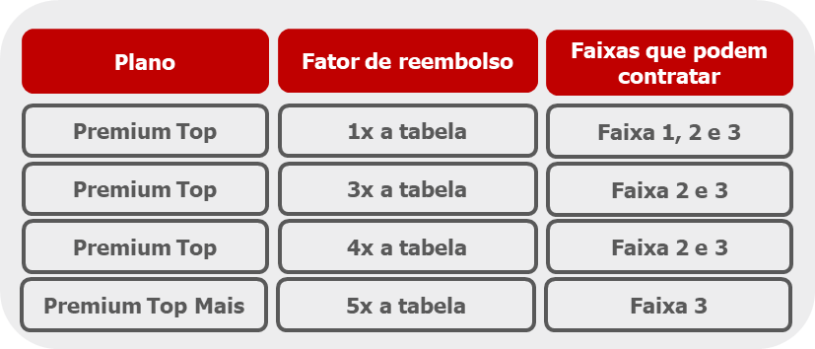
Linha de Planos SPG
Padrão Doc
1x tabela de reembolso
202 procedimentos
Confira alguns deles:
Todas as coberturas do Rol de Procedimentos da ANS
+ 26 procedimentos adicionais,
incluindo Documentação Ortodôntica.
Diretrizes para contratação dos planos da linha Premium Top SPG Bradesco
Premium Top
1x, 3x e 4x a tabela de reembolso
294 procedimentos
Confira alguns deles:
Rol de Procedimentos da ANS
+ 118 adicionais. Todas as coberturas do Padrão Doc
mais todos os eventos de Próteses e Ortodontia Completa.
Premium Top Mais
Rol de Procedimentos da ANS
+ 120 adicionais. Todas as coberturas do Premium Top
mais Clareamento em gel e Tomografia Computadorizada.
5x tabela de reembolso
296 procedimentos
Confira alguns deles:
Notes:
Concorrente I = NotreDame
Concorrente II = Metlife
Concorrente III= Caixa
Concorrente IV = Amil
Concorrente V = Sulamérica
Concorrente VI = Porto Seguro
Concorrente VII = Hapvida
Concorrente VIII = SF Odonto

Slide 8

Linha de Planos SPG
Plano Padrão
DOC MEI/ME
R$ 32,89 mensal
1x tabela de reembolso
202 procedimentos
Confira alguns deles:
Todas as coberturas do Rol de Procedimentos da ANS
+ 26 procedimentos adicionais,
incluindo Documentação Ortodôntica.
Com o Bradesco Dental MEI o seu cliente poderá ir ao dentista frequentemente trazendo mais qualidade de vida para ele e sua família.
O melhor é o que os dependentes não precisam possuir vínculo empregatício.
Dependentes – Cônjuge e Filhos de até 29 anos.
Agregados - Pai, mãe, avós, bisavós, bisnetos, irmãos, tios, sobrinhos, sogros, cunhados.
Carências de 24 horas para urgências/emergências, 90 dias para os procedimentos básicos e 180 para prótese e documentação ortodôntica.
Não Possui Coparticipação
Produtos destinados
à Pessoas Jurídicas de
3 a 29 vidas
CNPJ ativo a no mínimo 6 meses.
Código de Natureza : 213-5
Condição válida para contratos exclusivos.
Aceitação para cartório e produtor rural
Notes:
Concorrente I = NotreDame
Concorrente II = Metlife
Concorrente III= Caixa
Concorrente IV = Amil
Concorrente V = Sulamérica
Concorrente VI = Porto Seguro
Concorrente VII = Hapvida
Concorrente VIII = SF Odonto

Slide 9
Valores - Exclusivo
Faixa 1
03 a 29 vidas
Faixa 2
30 a 99 vidas
Faixa 3
100 a 199 vidas
Faixa 1
03 a 29 vidas
Faixa 2
30 a 99 vidas
Faixa 3
100 a 199 vidas
Exclusivo
Compulsório
Padrão Doc
R$ 27,42
R$ 24,19
R$ 18,15
Livre Adesão
R$ 41,60
R$ 33,69
R$ 29,40
Premium Top 1
R$ 110,44
R$ 107,25
R$ 79,90
R$ 159,67
R$ 155,06
R$ 115,52
Premium Top 3
-
R$ 154,77
R$ 115,31
-
R$ 234,50
R$ 174,71
Premium Top 4
-
R$ 220,02
R$ 163,93
-
R$ 333,38
R$ 248,38
Premium Top Mais
-
-
R$ 317,17
-
-
R$ 426,23
Notes:
Concorrente I = NotreDame
Concorrente II = Metlife
Concorrente III= Caixa
Concorrente IV = Amil
Concorrente V = Sulamérica
Concorrente VI = Porto Seguro
Concorrente VII = Hapvida
Concorrente VIII = SF Odonto

Slide 10

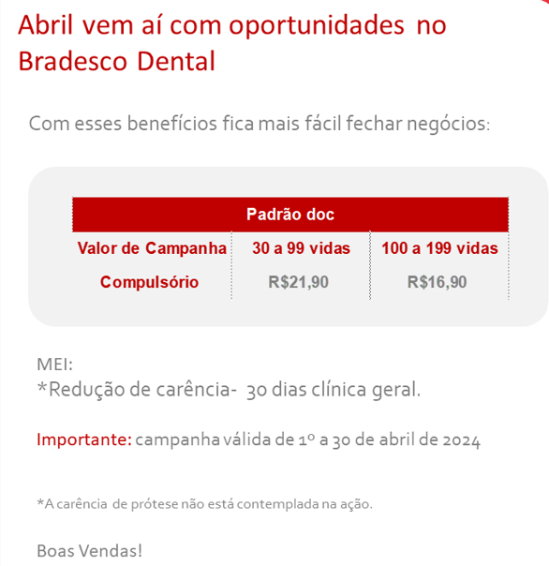

Slide 11

Valores - Conjugado
Preços ainda mais
competitivos, confira:
Faixa 1
03 a 29 vidas
Faixa 2
30 a 99 vidas
Faixa 3
100 a 199 vidas
Conjugado
Compulsório
Padrão Doc
R$ 26,04
R$ 19,80
R$ 14,30
Premium Top 1
R$ 106,22
R$ 99,94
R$ 74,46
Premium Top 3
R$ 152,39
R$ 147,98
R$ 110,25
Premium Top 4
R$ 216,66
R$ 210,39
R$ 156,75
Premium Top Mais
R$ 375,16
R$ 368,89
R$ 301,31
Notes:
Concorrente I = NotreDame
Concorrente II = Metlife
Concorrente III= Caixa
Concorrente IV = Amil
Concorrente V = Sulamérica
Concorrente VI = Porto Seguro
Concorrente VII = Hapvida
Concorrente VIII = SF Odonto

Slide 12
Custo Benefício
Comparamos as coberturas do plano odontológico com os valores de um atendimento particular.
Procedimentos | Tratamento Particular | Plano
Consulta urgência | R$ 150,00 | Incluso
Limpeza
R$ 150,00
Incluso
Tratamento de canal 1 raiz
R$ 400,00
Incluso
Restauração em resina
R$ 90,00
Incluso
Tratamento de gengiva
R$ 250,00
Incluso
Extração de dente do siso
Total
R$ 450,00
R$ 1.490,00
Incluso
R$ 21,90
Ou
R$ 16,90 por vida
Considerado Plano Odontológico Bradesco Dental Padrão Doc. Ou Padrão Doc MEI

Slide 13
Exemplos de Reembolso
Notes:
Concorrente I = NotreDame
Concorrente II = Metlife
Concorrente III= Caixa
Concorrente IV = Amil
Concorrente V = Sulamérica
Concorrente VI = Porto Seguro
Concorrente VII = Hapvida
Concorrente VIII = SF Odonto

Slide 14



Elegibilidade - Exclusivo
Dependentes
Cônjuge
Filhos até 29 anos
Titulares*
Sócios e Diretores
Funcionários
Estagiários
Menor aprendiz
Contratado
Adm. PJ Contratante
Agregados**
Pai, mãe, avós, bisavós, netos, bisnetos, irmãos, tios, sobrinhos, sogros, cunhados e filhos.
* Pessoas que possuem vínculo com a empresa contratante do seguro, por meio de Contrato Social, FGTS ou Contrato de Prestação de Serviço.
** Agregados: Disponíveis somente na contratação EXCLUSIVA (Não conjugado no seguro saúde)
Notes:
Concorrente I = NotreDame
Concorrente II = Metlife
Concorrente III= Caixa
Concorrente IV = Amil
Concorrente V = Sulamérica
Concorrente VI = Porto Seguro
Concorrente VII = Hapvida
Concorrente VIII = SF Odonto

Slide 15



Vigência, Reajuste e Cancelamento
Vigência de 24 meses com renovação automática.
Cancelamento em prazo inferior a 24 meses:
Multa de 5 vezes o valor da última fatura.
Necessário aviso prévio de 60 dias.
Outras situações de cancelamento:
Fraude comprovada;
Inadimplência superior a 60 dias consecutivos ou não.
Reajuste será anual, no aniversário da apólice, e decorrerá do resultado da acumulação dos índices financeiros e de sinistralidade, conforme condições gerais.
Notes:
Concorrente I = NotreDame
Concorrente II = Metlife
Concorrente III= Caixa
Concorrente IV = Amil
Concorrente V = Sulamérica
Concorrente VI = Porto Seguro
Concorrente VII = Hapvida
Concorrente VIII = SF Odonto

Slide 16

Seja bem-vindo(a)
à era digital
Notes:
Aqui se inicia o foco em beneficiário.

Slide 17
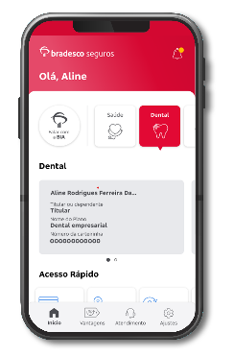
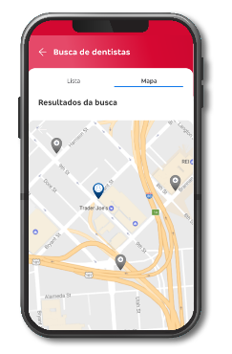
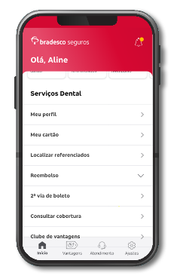
Aplicativo Bradesco Seguros
Todas as informações sobre seu plano estão disponíveis no Portal e por meio
do App Bradesco Seguros.
Carteirinha digital
(do beneficiário e dependentes);
Busca de dentistas;
Solicitação de Reembolso, acompanhamento e envio de documentação;
Consulta de cobertura
Acesso a canais de atendimento
e Clube de Vantagens.
Notes:
No ponto 2 (Busca de dentistas), aborde sobre busca inteligente para dentistas (geolocalização) e a indicação qualificada.

Slide 18
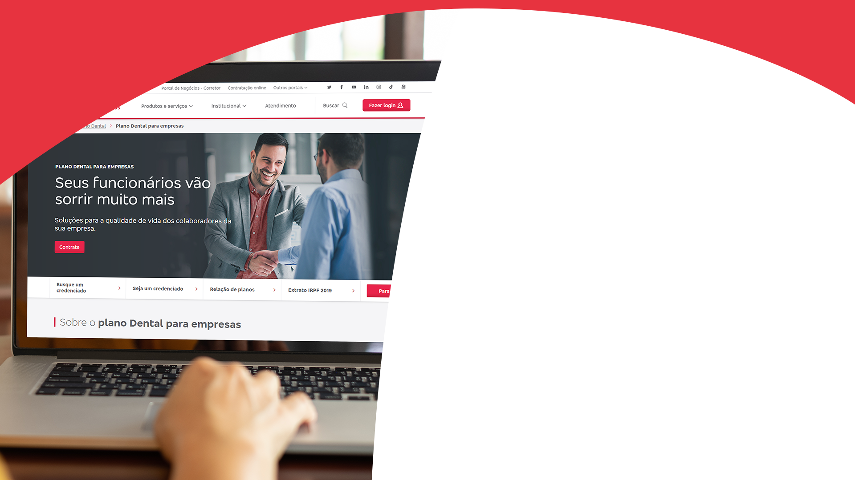
Área Empresas
Portal Bradesco Dental
Acesso aos seus dados
Planos contratados aos colaboradores e cobertura
Consultar serviços financeiros
Rede Credenciada
Movimentação Cadastral
Parcerias
E muito mais

Slide 19




Dentista Online_
Apenas
1 clique
Cuidado com a saúde bucal sem sair de casa
O Dentista Online é o serviço de teleorientação odontológica disponível para beneficiários Bradesco Dental.
Um dentista especialista
à distancia
O serviço funciona de segunda a sexta-feira das 8h30 às 17h
Totalmente virtual e em tempo real
Disponível na Área do Beneficiário
bradescoseguros.com.br/dental
Orientações de cuidado bucal e encaminhamento

Slide 20

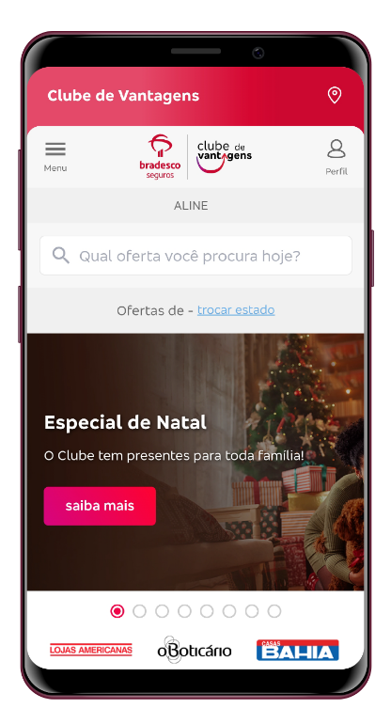


Clube de Vantagens
No App Bradesco Seguros, o segurado tem uma vitrine de ofertas e benefícios em lojas on-line e estabelecimentos conveniados em todo o país em diversos segmentos.
Descontos exclusivos entre 5% e 75% em produtos
1. Medicamentos
O beneficiário só precisa apresentar sua carteirinha, digital ou física.
2. Higiene Bucal
3. Perfumaria

Slide 21










NOSSOS DIFERENCIAIS
CUSTO BENEFÍCIO
REDE REFERENCIADA
MESCLA DE PRODUTOS
NA MESMA APÓLICE
ABRANGÊNCIA NACIONAL
FACILIDADE
DE ACESSO A INFORMAÇÃO
BENEFICIÁRIO E EMPRESA
DENTISTA ONLINE e CLUBE DE BENEFÍCIOS
DEPENDENTES E AGREGADOS
DOCUMENTAÇÃO BÁSICA
Notes:
Concorrente I = NotreDame
Concorrente II = Metlife
Concorrente III= Caixa
Concorrente IV = Amil
Concorrente V = Sulamérica
Concorrente VI = Porto Seguro
Concorrente VII = Hapvida
Concorrente VIII = SF Odonto

Slide 22


Documentação
Implantação Ágil
Documentação simples
DENTAL SPG
Proposta
Metra
e
*Aditivo agregado
Contrato
Social
Cartão
CNPJ
RG
Sócio
Dados das
Vidas.

Slide 23

Documentação
DENTAL SPG
Contratos de
Ate 10 vidas
Padrão Doc
Proposta
Metra
Novidade!!!!!

Slide 24



Canais de atendimento - SPG
CLIENTES
CLIENTES
CORRETORES
Serviços disponíveis no Portal Bradesco Seguros
Serviços via Central de Atendimento
Contratos de 3 a 29 vidas: 11 2198-7579
Contratos de 30 a 199 vidas: 11 2198-7583
Solicitações para registro por e-mail:
Contratos de 3 a 29 vidas: atendimentovi@bradescodental.com.br
Contratos de 30 a 99 vidas:
suportespg_f2@bradescodental.com.br
Contratos de 100 a 199 vidas:
relacionamentospg_f3@bradescodental.com.br
. Fatura técnica
. Informação de número de carteirinha e emissão de
segunda via de cartão
. Emissão de faturas
. Movimentação de vidas do contrato
. Consulta de número de apólice
. Reativação
. Cancelamento
. Segunda via de contrato
. Boleto com mais de 59 dias vencido
. Alteração da forma de pagamento
. Dúvidas, esclarecimentos e reclamações
. Reativação
. Cancelamento
. Segunda via de contrato
Notes:
Concorrente I = NotreDame
Concorrente II = Metlife
Concorrente III= Caixa
Concorrente IV = Amil
Concorrente V = Sulamérica
Concorrente VI = Porto Seguro
Concorrente VII = Hapvida
Concorrente VIII = SF Odonto

Slide 25

Canais de atendimento - Beneficiário
Central de Relacionamento: 0800 602 3332
Consultas, informações e serviços transacionais
SAC - Serviço de Atendimento ao Consumidor: 0800 600 2894
SAC - Deficiência Auditiva ou de Fala: 0800 722 2191
Reclamações, cancelamentos e informações gerias
Ouvidoria: 0800 772 2073
Contate a Ouvidoria se não ficar satisfeito com a solução apresentada
Notes:
Concorrente I = NotreDame
Concorrente II = Metlife
Concorrente III= Caixa
Concorrente IV = Amil
Concorrente V = Sulamérica
Concorrente VI = Porto Seguro
Concorrente VII = Hapvida
Concorrente VIII = SF Odonto

Slide 26


